Slide 1
연구방법론 2
Chapter 1 통계학과 마케팅 조사

Slide 2

통계학 Statistics
데이터를 다루는 학문
통계학의 정의
관심을 갖는 어떤 대상에서 자료를 수집하여
이를 정리, 요약하고
자료를 분석하여 불확실한 사실에 대하여 과학적, 합리적 판단을 내린다

Slide 3
관심을 갖는 어떤 대상에서 자료를 수집하여
모집단 (Population)
예> 전주대학교 남학생들의 생활비를 조사하기 위해 남학생100명을 조사
표본
(Sample)

Slide 4
2. 이를 정리, 요약하고
기술통계학
(Descriptive Statistics)
표(table), 그림(graph), 대표값 등을 이용하여
자료의 특성을
쉽게 파악할 수 있도록
데이터를 정리, 요약
예> 남학생100명의 생활비 평균 은 100만원/월
최소값 30만원
최대값 200만원
30
50
70
90
110
130
150
170
200

Slide 5
3. 자료를 분석하여 불확실한 사실에 대하여 과학적이고
합리적 판단을 내린다
추론(추측)통계학
(Inferential Statistics)
통계학의 90%
미지(unknown)의 사실에 대한
추정 및 판단
의사결정의 기초
예> 생활비 평균은
남학생 100만원/월
여학생 120만원/월
여학생의 생활비가 더 많다

Slide 6
기초통계량
평균 mean
분산 variance
표준편차 standard deviation
Mean
±3배의 표준편차 안에 대부분의 데이터가 존재
예> 대학생 한달용돈 평균이 100만원, 표준편차가 10만원
S

Slide 7

예제>
Data= 1 2 3 4
Mean = (1+2+3+4)/4 = 2.5
Variance =
Standard Deviation = $\sqrt{1.667}$ =1.291
(1-2.5)²+(2-2.5)²+(3-2.5)²+(4-2.5)²
=1.667
4
3

Slide 8
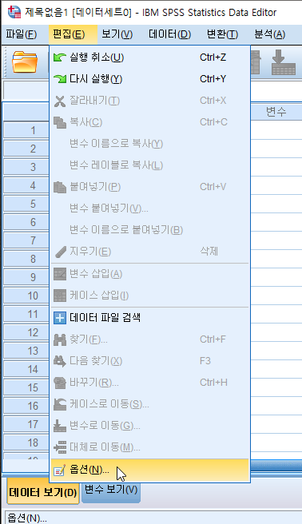
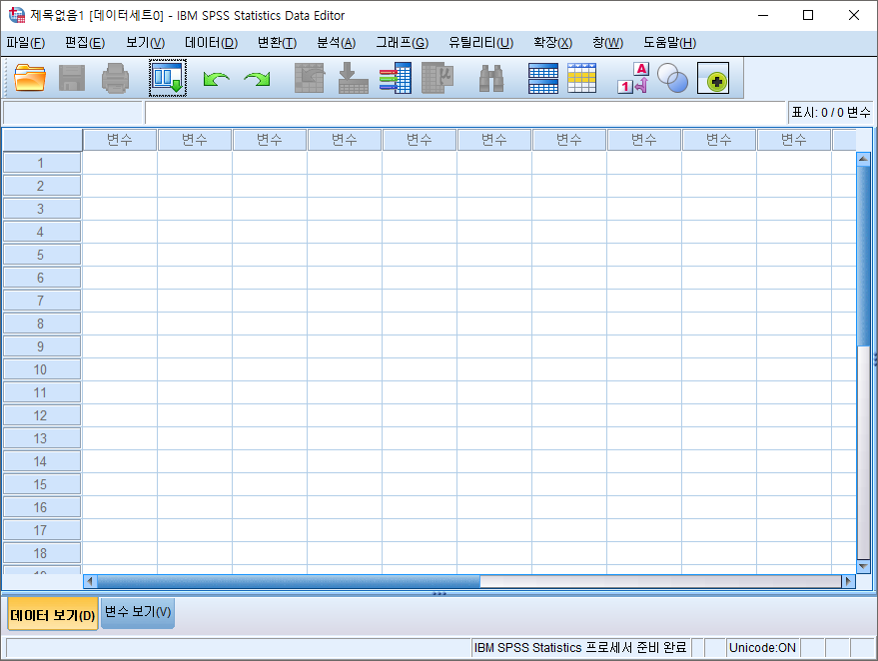

실습 1
SPSS를 실행(run)
Data를 1,2,3,4 입력
평균과 표준편차를 구함
혹시
언어적
문제가
있다면

Slide 9
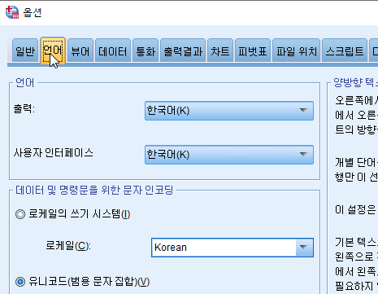
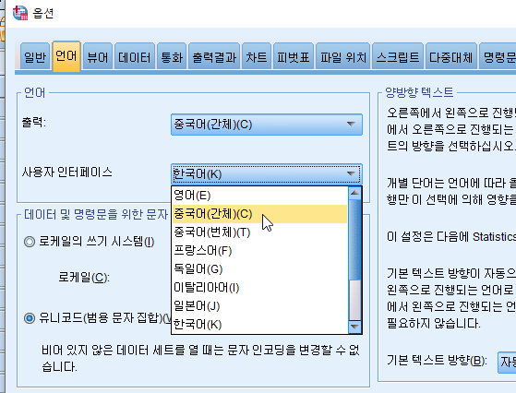
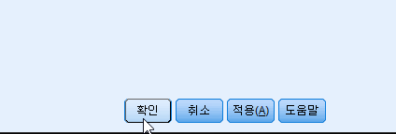

Slide 10
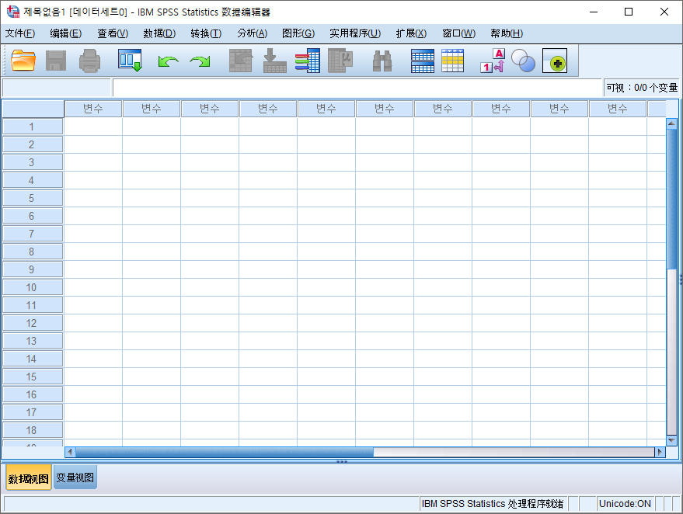


Slide 11
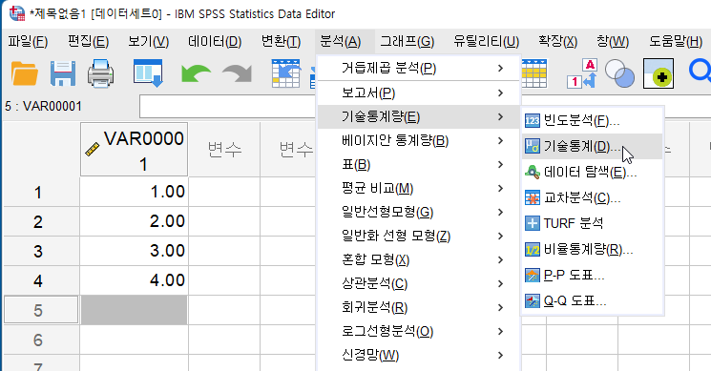
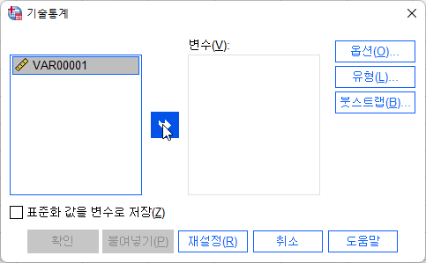
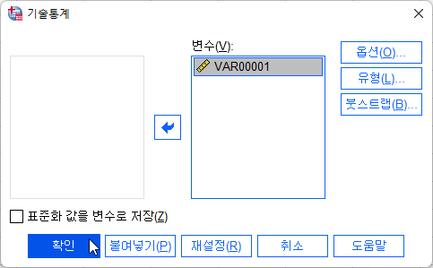

Slide 12
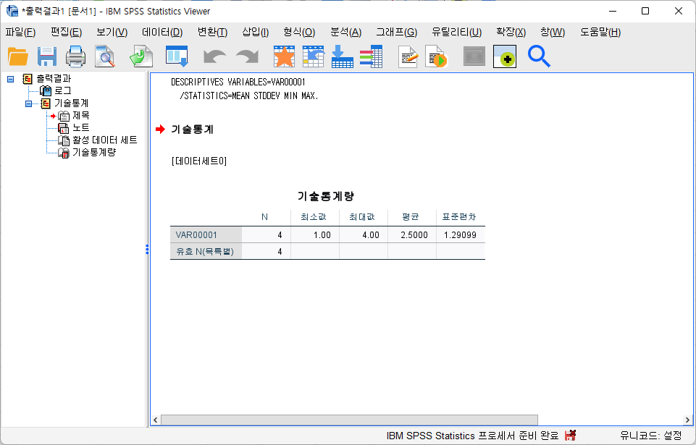

Slide 13
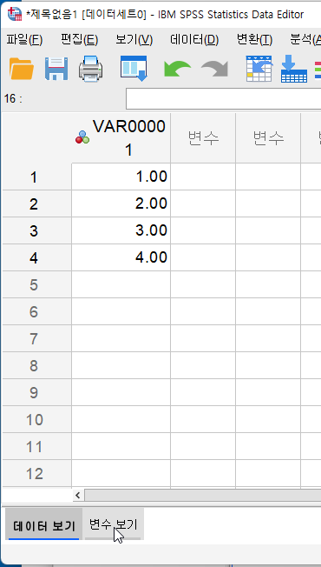
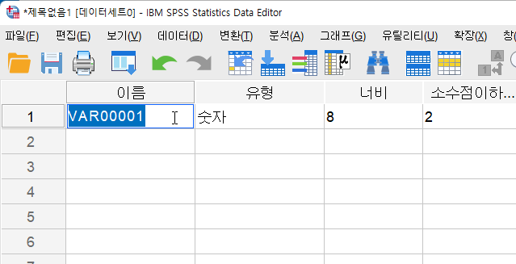
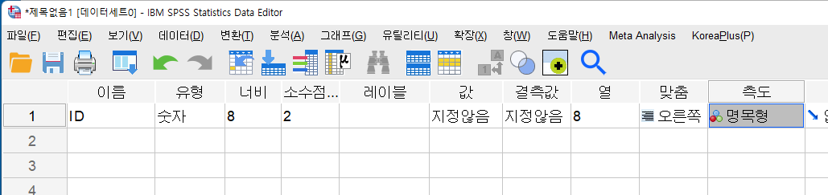

Slide 14
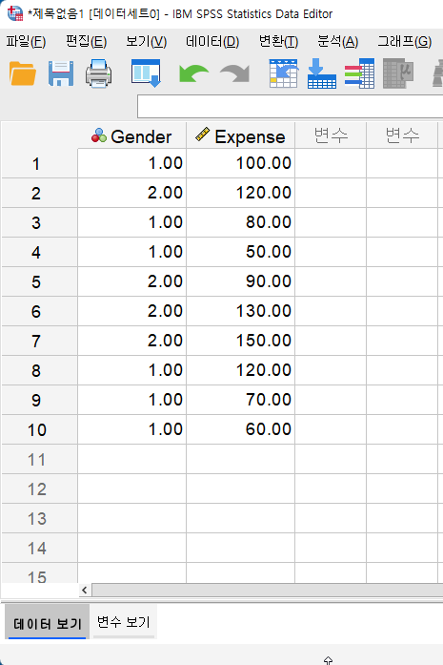
실습 2
다음 데이터를 입력하시오.
1. 남학생 100 만원
2. 여학생 120 만원
3. 남학생 80 만원
4. 남학생 50 만원
5. 여학생 90 만원
6. 여학생 130 만원
7. 여학생 150 만원
8. 남학생 120 만원
9. 남학생 70 만원
10. 남학생 60 만원

Slide 15
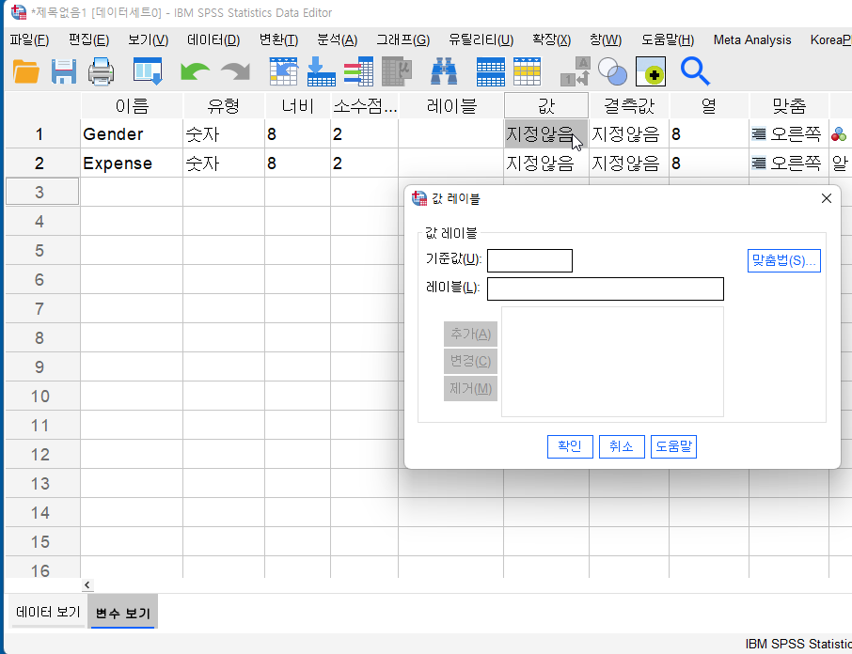
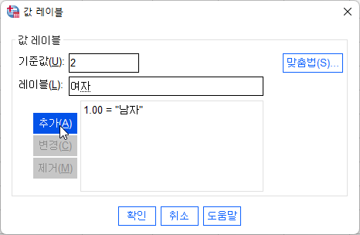

Slide 16
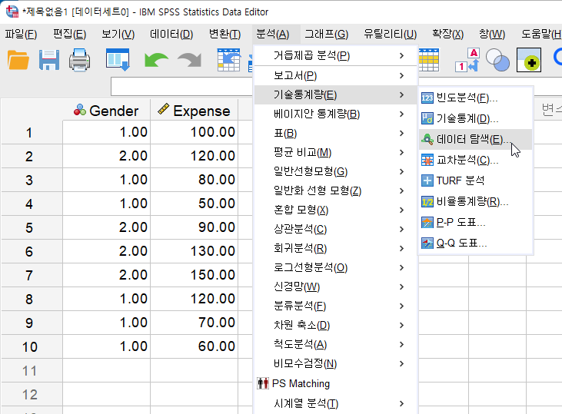
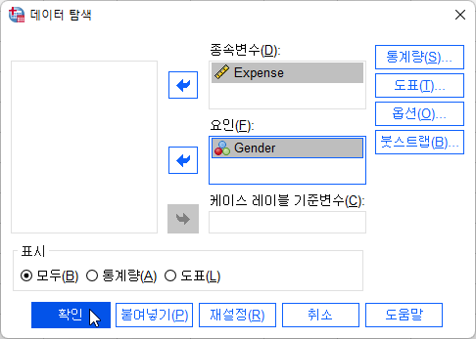

Slide 17
